Slide 1

Gráficos en Excel
Estadística Descriptiva

Slide 2
Gráfico circular o de torta
Se utiliza para representar la frecuencia relativa (h_{i}). Se aplica para cualquier tipo de variable, pero de preferencia se aplica a variables cualitativas.
Nivel de Educación | f_{i} | h_{i}
Básico | 16 | 8%
Medio | 50 | 25%
Universitario | 112 | 56%
Postgrado | 22 | 11%

Slide 3
Gráfico de columnas
Se utiliza para representar la frecuencia absoluta (f_{i}).
Tipo mascota | N° de Hogares
Perro | 15
Gato | 10
Pájaro | 5
Pez | 3
Reptil | 1
Roedor | 2

Slide 4
Histograma
Se utiliza para representar la distribución de frecuencias absolutas o relativas en una variable cuantitativa continua. Está formado por rectángulos unidos a otros, cuyos vértices de la base coinciden con los limites de los intervalos.
Duración de una llamada en minutos | f_{i} | h_{i} | F_{i} | H_{i}
6 - 9 | 4 | 1,0% | 4 | 1,0%
9 - 12 | 17 | 4,3% | 21 | 5,3%
12 - 15 | 41 | 10,3% | 62 | 15,5%
15 - 18 | 98 | 24,5% | 160 | 40,0%
18 - 21 | 84 | 21,0% | 244 | 61,0%
21 - 24 | 76 | 19,0% | 320 | 80,0%
24 - 27 | 56 | 14,0% | 376 | 94,0%
27 - 30 | 18 | 4,5% | 394 | 98,5%
30 - 33 | 5 | 1,3% | 399 | 99,8%
33 - 36 | 1 | 0,3% | 400 | 100,0%

Slide 5
Pasos para construir un Histograma.
1.- Seleccionar las dos primeras columnas de la tabla de distribución de frecuencias de la variable a graficar.
Duración de una llamada en minutos | f_{i} | h_{i} | F_{i} | H_{i}
6 - 9 | 4 | 1,00% | 4 | 1,00%
9 - 12 | 17 | 4,25% | 21 | 5,25%
12 - 15 | 41 | 10,25% | 62 | 15,50%
15 - 18 | 98 | 24,50% | 160 | 40,00%
18 - 21 | 84 | 21,00% | 244 | 61,00%
21 - 24 | 76 | 19,00% | 320 | 80,00%
24 - 27 | 56 | 14,00% | 376 | 94,00%
27 - 30 | 18 | 4,50% | 394 | 98,50%
30 - 33 | 5 | 1,25% | 399 | 99,75%
33 - 36 | 1 | 0,25% | 400 | 100,00%

Slide 6
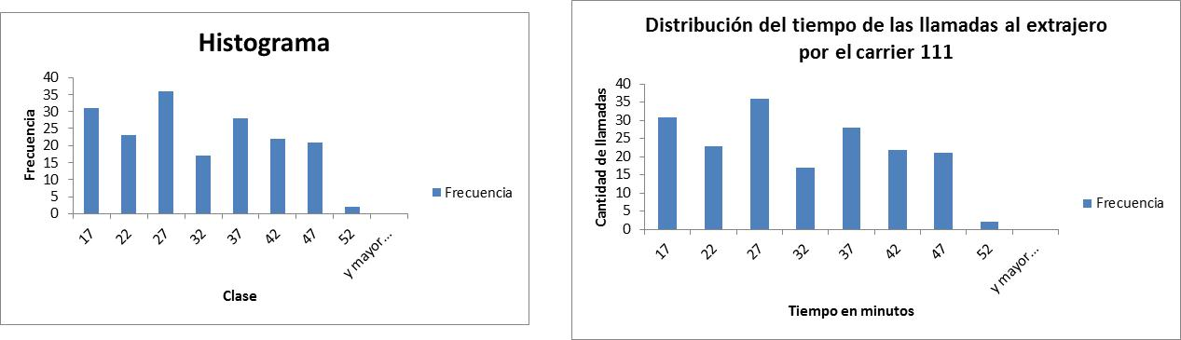
2.- Insertar Gráfico de columnas
3.- Colocar títulos al gráfico.
Los títulos a colocar deben indicar la población y variable de estudio.

Slide 7
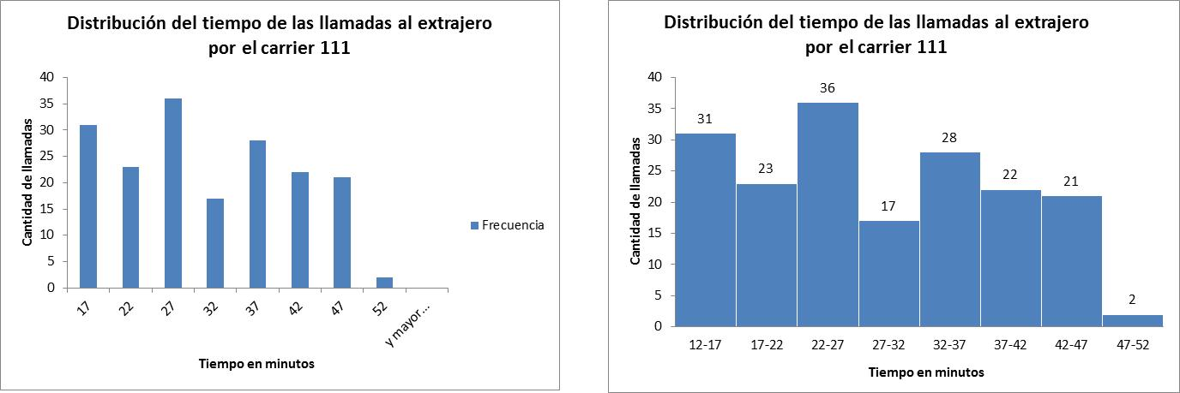
4.- Ordenar gráfico.
1° Las barras deben estar juntas.
2° Etiquetar las barras con la frecuencia absoluta.
3° En el eje “x” deben aparecer los intervalos.

Slide 8
El rango de tiempo de las llamadas al extranjero que tienen mayor frecuencia (36) está sobre los 22 y hasta los 27 minutos.
El rango de tiempo de las llamadas al extranjero que tienen menor frecuencia (2) está sobre los 47 y hasta los 52 minutos.
Las llamadas efectuadas al extranjero por el carrier 111 tienen una duración que fluctúa desde 12 y hasta los 52 minutos.

